Slide 1
Имандылық – жарасады ұл – қызға.

Slide 2
Білімділік мақсаты:
Оқушылардың имандылық туралы ойларын, түсініктерін кеңейте түсу, тәрбиенің қоғамдағы маңыздылығы мен пайдасы туралы жаңалықтармен таныстыру.

Slide 3
Тәрбиелік мақсаты:
Оқушыларды халқымыздың ұмыт болған салт – дәстүрлерін жалғастырып құрметтеуге, инабаттылыққа, имандылыққа, адамгершілікке, адалдыққа, ептілікке, еңбекқорлыққа, достыққа, ерлікке, ізденімпаздыққа, іскерлікке, шеберлікке, ұқыптылыққа, талаптануға, дәлдікке ұлттық педагогика негізінде тәрбиелеу.

Slide 4


Slide 5
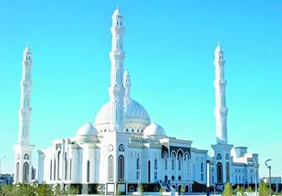
Мұсылмандар биік тұлға байсалды,
Құшақ жайып мерекесін қарсы алды.
Қуанышты жарқын тілек білдіріп,
Қарсаламын қуанышпен баршаңды.

Slide 6


Slide 7


Slide 8
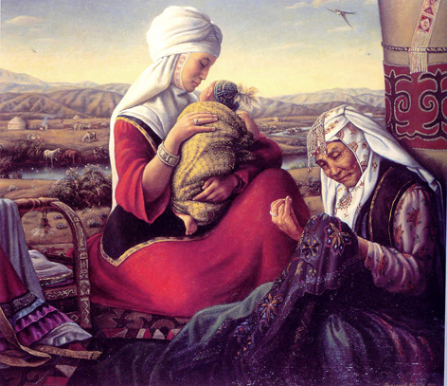
Ана сұлулығы жүзіндегі мейірімінен көрінеді...

Slide 9
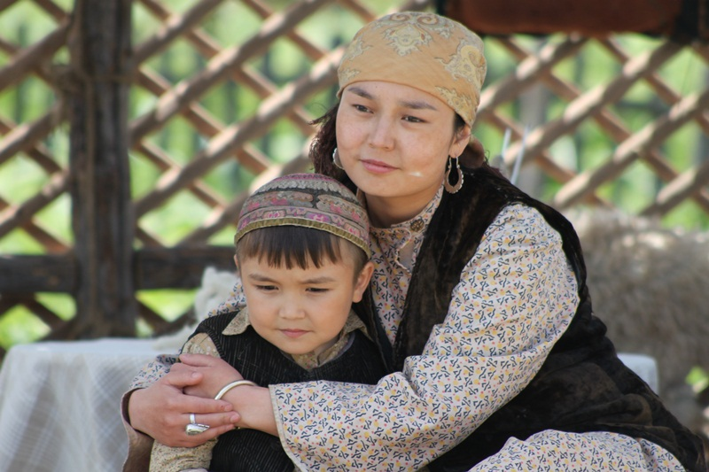

Slide 10
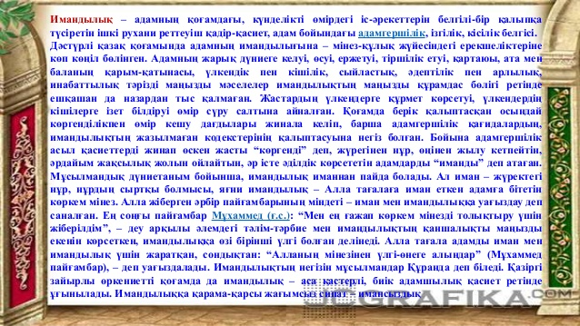

Slide 11
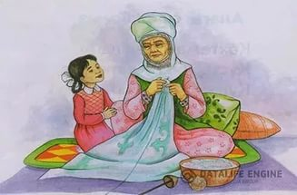

Slide 12
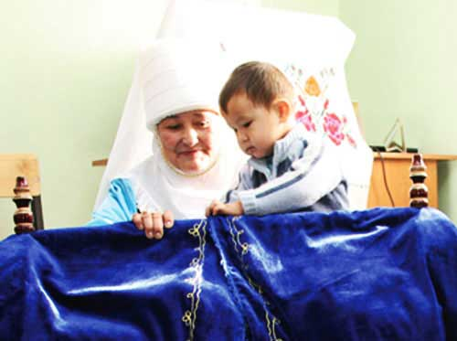

Slide 13

Шәкәрім Құдайбердіұлының дін туралы айтқан пікірі

Slide 14
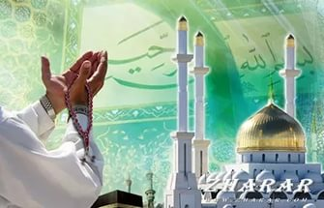

Slide 15


Slide 16
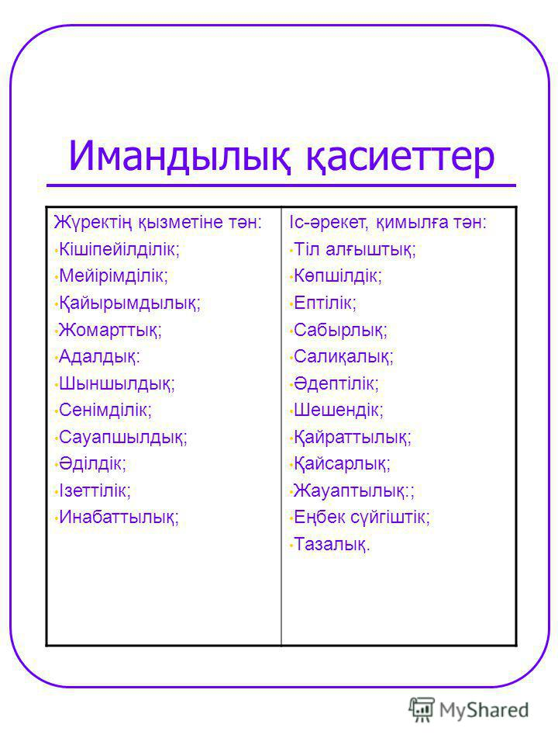

Slide 17


Slide 18


Slide 19


